Slide 1
哈尔滨工业大学（威海）微电子中心
罗敏
cn.minLuo@gmail.com
微电子器件原理
第6章 结型场效应晶体管

Slide 2
场效应晶体管是区别于结型晶体管的另一大类晶体管。它通过改变垂直于导电沟道的电场强度来控制沟道的导电能力，从而调制通过沟道的电流。由于场效应晶体管的工作电流仅由多数载流子输运，故又称之为“单极型场效应晶体管”

Slide 3
根据其结构(主要指栅极结构)和制作工艺，FET可分为三类：
(1)结型栅场效应晶体管(缩写JFET)，由于原理上近似，有时也将肖特基栅场效应晶体管--金属-半导体场效应晶体管(缩写MESFET)划归此类；
(2)绝缘栅场效应晶体管(缩写IGFET)
(3)薄膜场效应晶体管(缩写TFT)
结型栅场效应晶体管，其栅极的控制作用是通过反向偏置pn结或肖特基结来实现的。其导电过程发生在半导体材料的体内，故JFET属于“体内场效应器件”。绝缘栅场效应晶体管和薄膜场效应晶体管的导电过程均发生在半导体表面薄层内。故从导电机构的角度看，它们均属于“表面场效应器件”。无论是“体内的”，还是“表面的”，它们都具有场效应半导体器件的共同特点：

Slide 4
(1)FET具有普通双极晶体管所不具有的特点如体积小，重量轻
(2)FET是一种电压控制器件(通过输入电压的改变控制输出电流，而双极型晶体管为电流控制器件。
(3)FET的直流输入阻抗很高，一般可达10⁹—10¹⁵Ω
(4)FET类型多、偏置电压的极性灵活、动态范围大、其各级间可以采用直接耦合的形式，因而在电路设计中可提供较大的灵活性。
(5)噪声低，因而FET特别适合于要求高灵敏度、低噪声的场合，如检测各种微弱信号的仪器、仪表、医疗器械等。
(6)热稳定性好。因为FET是一种多子器件，且可有正的、负的及正负交叉的零温度系数工作点。只要在设计电路时使器件工作在零温度系数工作点附近，即可消除温度的影响。
(7)抗辐射能力强，这也因为FET是多子器件。这一特点使其持别适用于航天器等承受强烈核辐射、宇宙射线辐射的装备中。
(8)与双极晶体管相比，制作工序少、工艺简单，有利于提高产品合格率、降低成本。

Slide 5
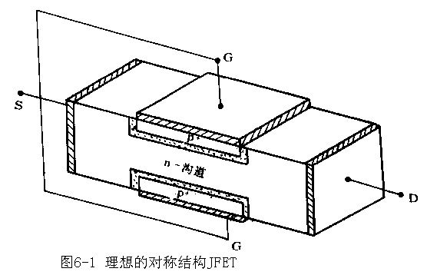
6.1 JFET的基本工作原理
1. JFET的基本结构
栅极G
源极S
漏极D
N沟道
P沟道
增强型
耗尽型

Slide 6
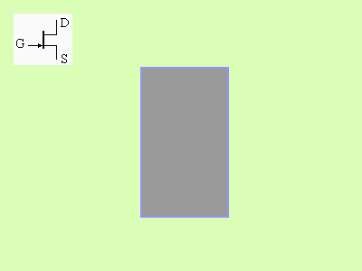
6.1 JFET的基本工作原理
    1. JFET的基本结构

Slide 7
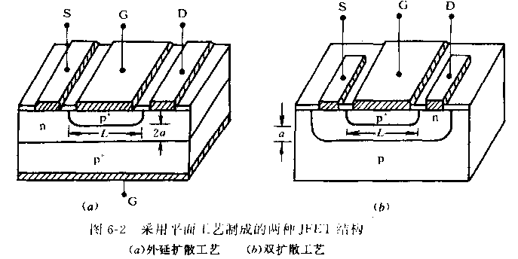
6.1 JFET的基本工作原理
    1. JFET的基本结构

Slide 8
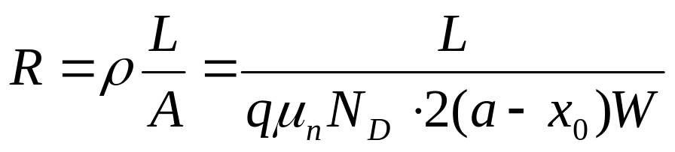
6.1 JFET的基本工作原理
    2. JFET的基本工作原理
平衡态沟道电阻：
（6-1）
G
I_{DS}
V_{GS}=0
I_{Dsat}
C
P⁺
D
B
S
n
L
2a
A
V_{GS}<0
P⁺
I'_{Dsat}
G
V'_{Dsat}
V_{Dsat}
V_{DS}

Slide 9
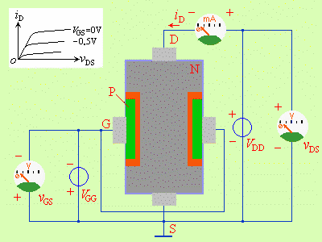
6.1 JFET的基本工作原理
    2. JFET的基本工作原理

Slide 10
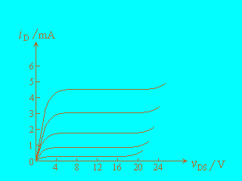
6.1 JFET的基本工作原理
    3. JFET的特性曲线
n沟JFET输出特性

Slide 11
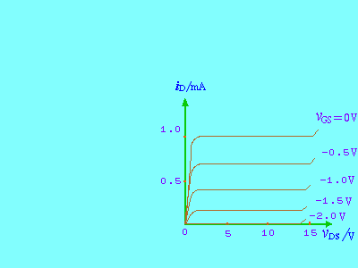
6.1 JFET的基本工作原理
    3. JFET的特性曲线
转移特性

Slide 12
6.1 JFET的基本工作原理
    4. MESFET
MESFET的工作原理和JFET相同，只是用金-半接触取代了PN结做栅极。
实际的MESFET是在半绝缘衬底上的外延层上制成的，以减小寄生电容。
将金属栅极直接做在半导体表面上可以避免表面态的影响。
对于因为有高密度界面态而不能做成MIS器件的材料及很难形成pn结的材料，均可作成肖特基场效应器件。
一般半导体材料的电子迁移率均大于空穴迁移率，所以高频场效应管都采用n型沟道型式。

Slide 13
6.1 JFET的基本工作原理
    4. MESFET
GaAs与Si相比，电子迁移率大5倍，峰值漂移速度大一倍，所以在GaAs材料制备及其外延和光刻工艺发展成熟之后，GaAs-MESFET很快在高频领域内得到了广泛的应用。它在工作频率、低噪声、高饱和电平、高可靠性等许多方面大大超过了硅微波双极晶体管。
由于JFET与MESFET在电学特性上相仿，而后者又主要用于高频范围。故讨论直流特性以JFET为主，交流特性以MESFET为例。

Slide 14
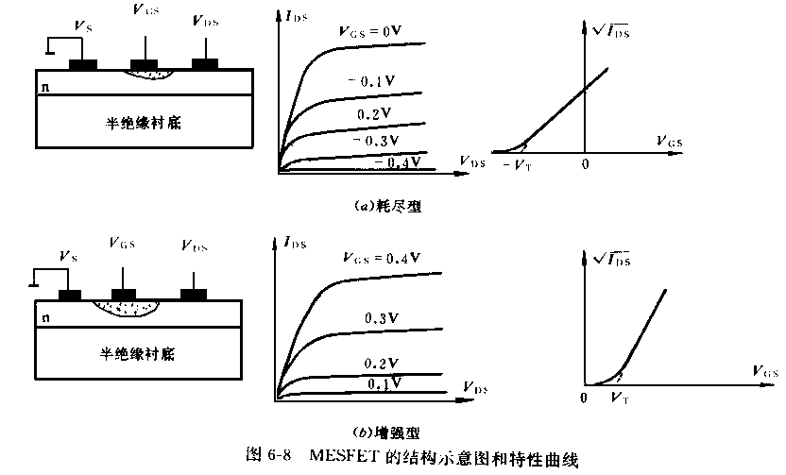
6.1 JFET的基本工作原理
    4. MESFET

Slide 15
6.1 JFET的基本工作原理
    4. MESFET
表6-1 JFET和MESFET的电路符号
P沟道
N沟道
箭头代表沟道电流方向
短粗线代表沟道
D
D
耗尽型
G
G
S
S
D
D
增强型
G
G
S
S

Slide 16
6.2 JFET的直流特性与低频小信号参数
    1. 肖克莱理论和JFET的直流特性
肖克莱(Shockley)1952年关于JFET的理论至今仍是分析JFET和MESFET各种理论的基础。
JFET在工作时，由于栅源电压和漏源电压同时作用，沟道中电场、电位、电流分布均为二维分布(如果认为沟道无限宽)，方程求解非常复杂，肖克莱提出的缓变沟道近似模型很好地简化了这个问题。
该模型的基本核心点是：
①假定沟道中电场、电位和电流分布均可用缓变沟道近似，
②认为漏极电流饱和是由于沟道夹断所引起。

Slide 17
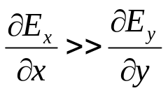
6.2 JFET的直流特性与低频小信号参 1. 肖克莱理论和JFET的直流特性
另外，为了分析简单起见还做了一些其它可以修正的假设，其主要假设如下(以n沟JFET为例)：
(1)忽略源接触电极与沟道源端之间、漏接触电极与沟道漏端之间的电压降；
(2)忽略沟道边缘扩展开的耗尽区，源极和漏极之间的电流只有y分量；
(3)p+栅区与n型沟道区杂质浓度N_{A}、N_{D}都是均匀分布的，且N_{A}>>N_{D}，即栅结为单边突变结；
(4)栅结耗尽区中沿垂直结平面方向的电场分量E_{x}与沿沟道长度方向使载流子漂移的电场分量E_{y}无关，且满足 ，此即缓变沟道近似(GCA)；
(5)载流子迁移率为常数，与沟道中电场强度无关。

Slide 18
6.2 JFET的直流特性与低频小信号参数
    1. 肖克莱理论和JFET的直流特性
V_{GS}
G
P⁺
x₀
h₁
y
x
n
a
h₂
a
a
I_{n}(y)
S
D
L
I_{D}
V_{DS}
a

Slide 19
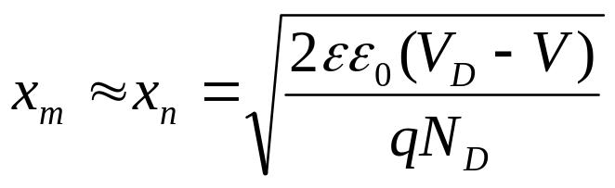
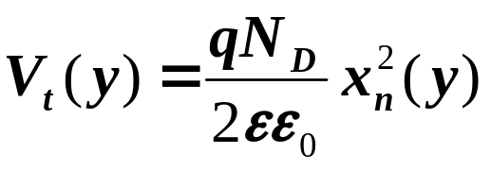
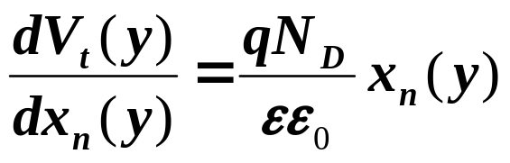
6.2 JFET的直流特性与低频小信号参数
    1. 肖克莱理论和JFET的直流特性
根据假设(4)，耗尽层中的电位仅与x有关，故可用一维泊松方程求解，根据式(1-93b)，作用在沟道y处耗尽层上的总电压(包括外加栅压及接触电势差)与该处空间电荷区宽度X_{n}(y)之间有如下关系：
(1-93b)
变换
(6-3)
求导
(6-4)
使耗尽层改变一定厚度所需要的电压改变量随耗尽层厚度增大而增大，且与耗尽层边界处空间电荷密度成正比。

Slide 20
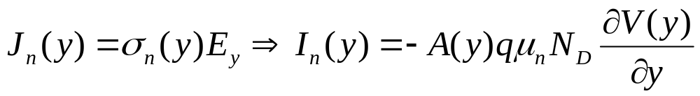

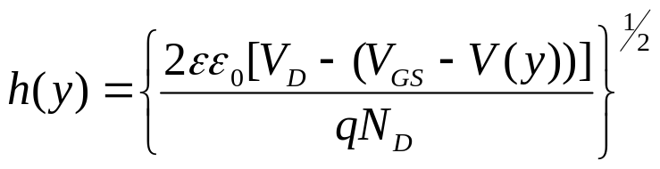
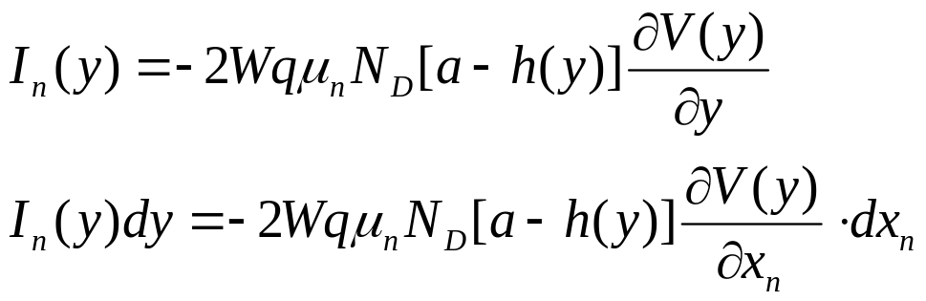
6.2 JFET的直流特性与低频小信号参数
    1. 肖克莱理论和JFET的直流特性
当沟道中不存在载流子浓度梯度时，可由欧姆定律写出：
G
P⁺
x₀
h₁
y
x
n
a
h₂
I_{n}(y)
S
D
I_{D}

Slide 21
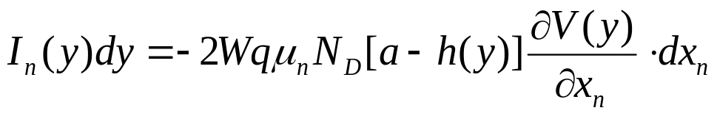
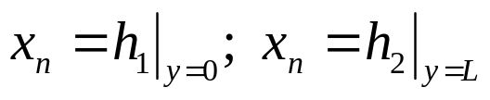
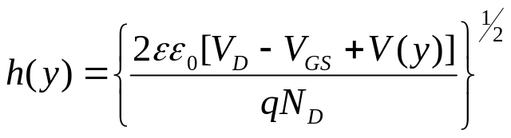
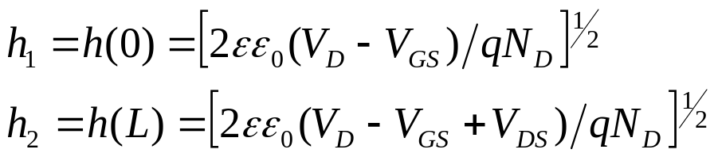
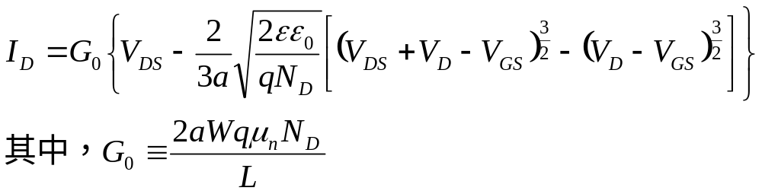
6.2 JFET的直流特性与低频小信号参数
    1. 肖克莱理论和JFET的直流特性
(6-4)
利用边界条件 积分，并由
（6-11）
（6-12）
根据缓变沟道近似得到的JFET沟道夹断前的电流-电压方程

Slide 22
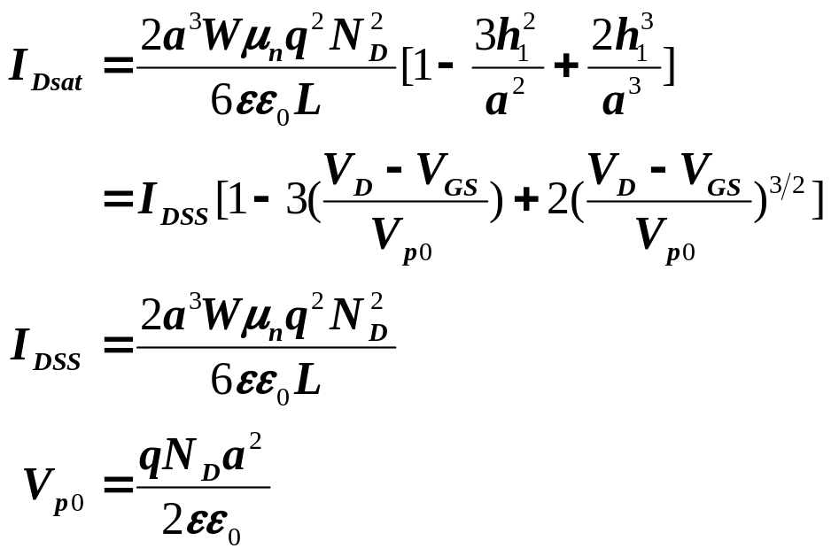
6.2 JFET的直流特性与低频小信号参数
    1. 肖克莱理论和JFET的直流特性
以V_{DS}=V_{Dsat}时，h₂=a代入所得到的非饱和区电流-电压方程，得
（6-13）
V_{GS}=V_{D}时
（6-14）
（6-15）
（6-13）代表饱和区的电流电压关系
（6-14）I_{DSS}称为最大饱和漏极电流
（6-15）V_{p0}称为本征夹断电压
V_{DS}=0,h₁=h₂=a时栅结上的电压V_{p0}=V_{D}-V_{p}(V_{GS})

Slide 23
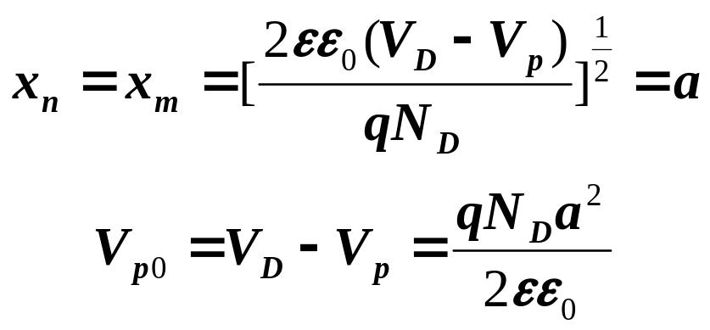
6.2 JFET的直流特性与低频小信号参数
    2. JFET的直流参数
夹断电压
JFET沟道厚度因栅p⁺-n结耗尽层厚度扩展而变薄，当栅结上的外加反向偏压V_{GS}使p⁺-n结耗尽层厚度等于沟道厚度一半(h=a)时，整个沟道被夹断，此时的V_{GS}称为JFET的夹断电压，记为 Vp。
阈电压V_{T}
N或a越大，V_{p} 的绝对值将越大，即沟道越难夹断。
本征夹断电压
V_{p0}=V_{D}-V_{p}表示整个沟道由栅源电压夹断时，栅p-n结上的电压降，为区别起见，称为本征夹断电压。
夹断电压V_{P}

Slide 24
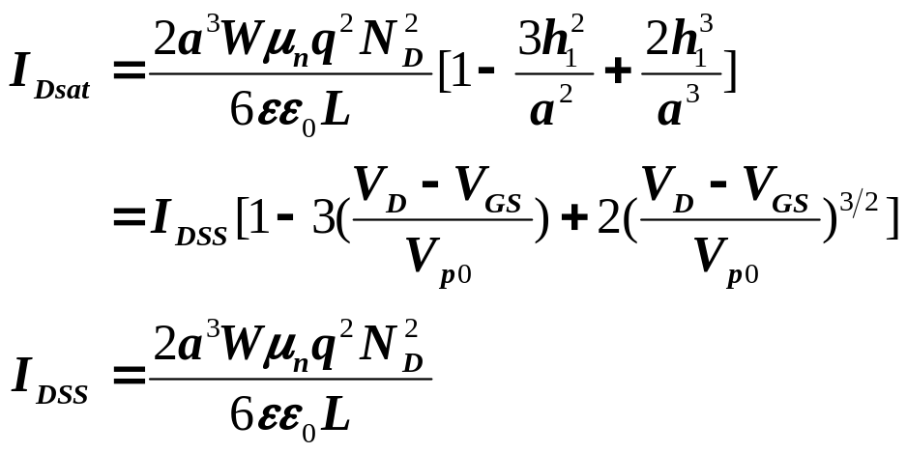
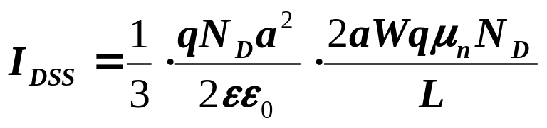
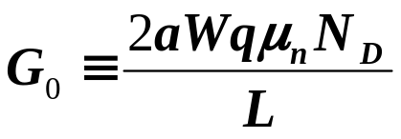
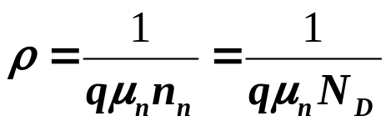
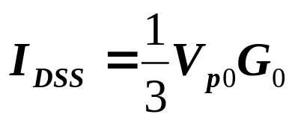
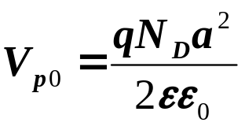
6.2 JFET的直流特性与低频小信号参数
    2. JFET的直流参数
最大饱和漏极电流I_{DSS}
V_{GS}=V_{D}时的漏极电流，又称最大漏源饱和电流。
（6-13）

Slide 25
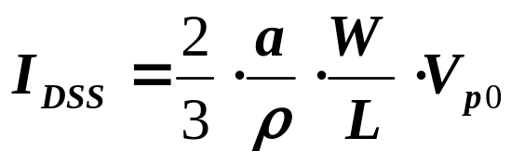
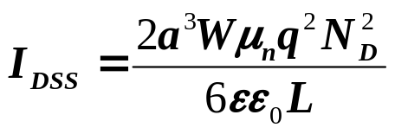
6.2 JFET的直流特性与低频小信号参数
    2. JFET的直流参数
增大起始沟道厚度和沟道宽长比，减小沟道电阻率，可以增大JFET的最大饱和漏极电流。同时，I_{DSS}与a的三次方成正比，因此应准确控制a以控制I_{DSS}。

Slide 26
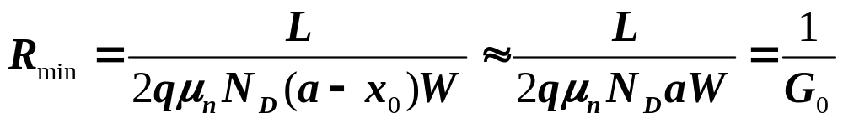
6.2 JFET的直流特性与低频小信号参数
    2. JFET的直流参数
最小沟道电阻R_{min}
由于存在着沟道体电阻，漏电流将在沟道电阻上产生压降。漏极电流在R_{min}产生的压降称为导通沟道压降。R_{min}越大，此导通压降越大，器件的耗散功率也越大。
实际的JFET沟道导通电阻还应包括源、漏区及其欧姆接触电极所产生的串联电阻R_{S}和R_{D}。它们的存在也将增大器件的耗散功率，所以在功率JFET中应设法减小R_{min}、R_{S}和R_{D}以改善器件的功率特性。
R_{min}表示V_{GS}＝0、且V_{DS}足够小，即器件工作在线性区时,漏源之间的沟道电阻，也称为导通电阻。对于耗尽型器件，此时沟道电阻最小，因而称其为最小沟道电阻。

Slide 27
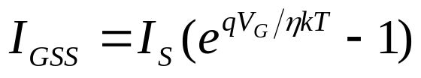
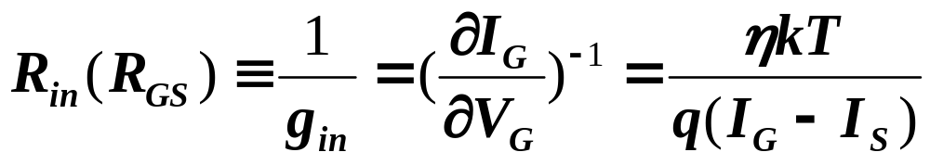
6.2 JFET的直流特性与低频小信号参数
    2. JFET的直流参数
栅极截止电流I_{GSS}和栅源输入电阻R_{GS}
栅极截止电流是pn结(或肖特基结)的反向饱和电流、反向产生电流和表面漏电流的总和。在平面型JFET，一般表面漏电流较小，截止电流主要由反向饱和电流与反向产生电流构成。此时栅-沟道结中的电流可统—表示为：
输入电阻
结型场效应晶体管有较高的输入电阻，且该电阻与温度、反向偏压及辐照等因素有关。

Slide 28
6.2 JFET的直流特性与低频小信号参数
    2. JFET的直流参数
在功率器件中，由于漏源电压很高，在沟道中形成的强电场将有可能使漂移通过沟道的载流子获得足够高的能量去碰撞电离产生新的电子-空穴对，新产生的电子继续流向漏极，使漏极电流倍增，而空穴则被负偏置的栅电极所收集，使栅极电流很快增长。
因而，在高漏源偏置的功率JFET中，往往存在着超量栅极电流。在短沟道器件中，由于沟道电场强，更容易出现载流子倍增效应。

Slide 29
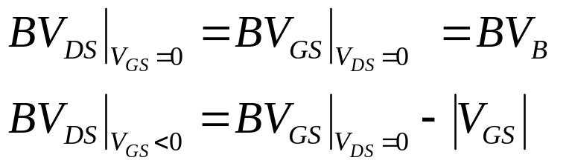
6.2 JFET的直流特性与低频小信号参数
    2. JFET的直流参数
栅源击穿电压BV_{GS}
表示栅源之间所能承受的栅p-n结最大反向电压。
V_{DS}=0时，此电压决定于n型沟道区杂质浓度。
当V_{DS}>0时，漏端n区电位的升高使该处p-n结实际承受的反向电压增大，所以实测的BV_{GS}值还与V_{DS}有关。
漏源击穿电压BV_{DS}
表示在沟道夹断条件下，漏源间所能承受的最大电压。
在JFET中，无论是V_{GS}，还是V_{DS}，对于栅结都是反向偏压，二者叠加的结果是漏端侧栅结上所加的反向偏压最大。

Slide 30
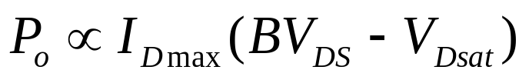

6.2 JFET的直流特性与低频小信号参数
    2. JFET的直流参数
JFET最大输出功率P_{o}正比于器件所能容许的最大漏极电流I_{dmax}和器件所能承受的最高漏源峰值电压(BV_{DS}-V_{Dsat})。
输出功率P_{o}
I_{DS}
因受安全工作区、热阻等限制
I_{Dsat}
可见，对一个性能良好的功率器件，要求其电流容量大、击穿电压高，且在最高工作电流 下具有小的漏源饱和电压V_{Dsat}。
0
V_{Dsat}
BV_{DS}
V_{DS}

Slide 31
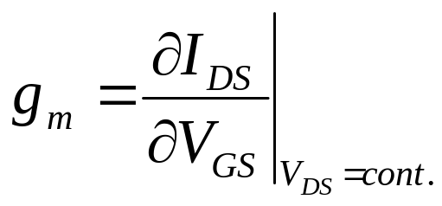
6.2 JFET的直流特性与低频小信号参数
    3. JFET的交流小信号参数
跨导g_{m}
跨导是场效应晶体管的一个重要参数，它表示栅极电压对漏极电流的控制能力。
跨导定义为漏源电压V_{DS}一定时，漏极电流的微分增量与栅极电压的微分增量之比，即
（6-11）

Slide 32
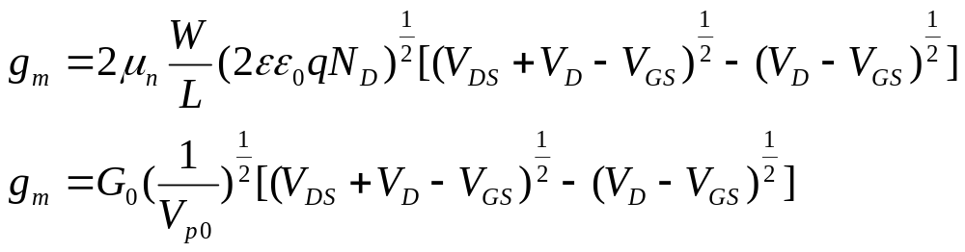
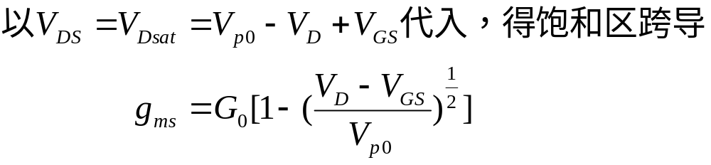
6.2 JFET的直流特性与低频小信号参数
    3. JFET的交流小信号参数
非饱和区跨导：
I_{DS}
V_{GS}=0
非饱和区跨导与V_{GS}、V_{DS}有关
饱和区跨导仅与V_{GS}有关
V_{GS}<0
V_{DS}

Slide 33
6.2 JFET的直流特性与低频小信号参数
    3. JFET的交流小信号参数
饱和区跨导随栅压幅度减小而增大，当V_{GS}=V_{D}时达到最大值G₀。
跨导的单位是西门子S(1S＝1A/V)。
器件的跨导与沟道的宽长比W/L成正比，所以在设计器件时通常都是依靠调节沟道的宽长比来达到所需要的跨导值。
由于存在着沟道长度调制效应，要得到好的饱和特性，L就不能无限制地减小，一般控制L为5至10μm左右。
为了增大器件的跨导，往往采用多个单元器件并联的办法来扩大沟道宽度。
对于同一个器件而言，跨导随栅电压V_{GS}和漏电压V_{DS}而变化，当V_{GS}=0，V_{DS}=V_{Dsat}时，跨导达最大值。
使耗尽层改变一定厚度所需要的电压改变量随耗尽层厚度增大而增大，且与耗尽层边界处空间电荷密度成正比。

Slide 34
6.2 JFET的直流特性与低频小信号参数
    3. JFET的交流小信号参数
N-外延层
氧化层
P-Si
P⁺扩散
源电极
N型岛
P⁺
P⁺
N型岛
P-Si
P⁺栅区扩散
漏电极
N⁺源漏扩散
栅电极
图6-10 大跨导JFET图形结构(多沟道并联）

Slide 35
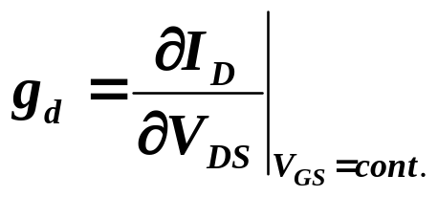
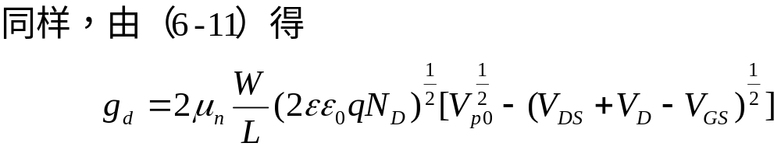
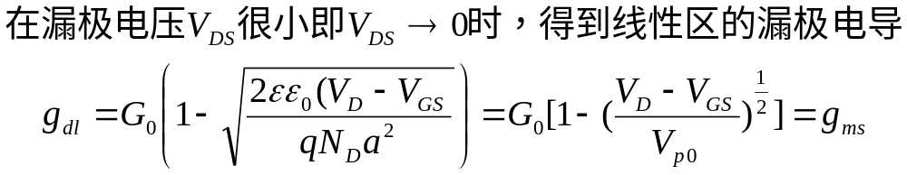
6.2 JFET的直流特性与低频小信号参数
    3. JFET的交流小信号参数
漏极电导g_{D}
表示漏极电流随漏源电压的变化关系。定义为：

Slide 36
6.2 JFET的直流特性与低频小信号参数
    4. 非均匀沟道杂质浓度分布
以上分析的基础是沟道区杂质均匀分布并采用单边突变结近似，所得结论适合于合金法制得的JFET。
实际上很多JFET和MESFET的沟道区杂质都是非均匀分布的，如扩散沟道、离子注入沟道等。即使是薄外延沟道的MESFET，其沟道掺杂也不完全均匀。
有意识地控制沟道杂质分布还可以得到不同于均匀沟道的良好性能(如微波噪声性能，线性等)。因此非均匀沟道杂质分布对于具体的JFET和MESFET的特性分析十分重要。

Slide 37
6.2 JFET的直流特性与低频小信号参数
    5. 四极管特性
前面所讨论的都是把JFET的两个栅区短接在—起做三端器件使用的情形。实用中也往往将两个栅区分开并分别加上不同的栅压或信号，使其成为四极管。这种应用可以得到 一些特殊的性能。
对于具有高阻的、半绝缘的或绝缘的衬底的JFET或MESFET，由于下栅结的耗尽层基本不向沟道中扩展，所以下栅对沟道电流没有控制作用，不能作四极管应用。
图6-14所示为一作四极管应用的JFET。栅1和栅2杂质浓度不等，分别为N_{A1}和N_{A2}，沟道杂质均匀分布，且N_{A1}、N_{A2}>>N_{D}。参照两栅短接的三极管用法，可分别求出栅1和栅2的夹断电压和跨导，以及饱和区的有关参数。

Slide 38
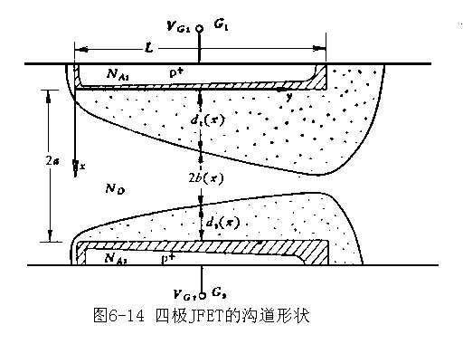
6.2 JFET的直流特性与低频小信号参数
    5. 四极管特性

Slide 39
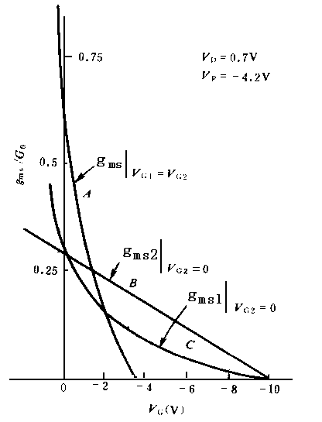
6.2 JFET的直流特性与低频小信号参数
    5. 四极管特性
图6-15给出了三种不同的工作模式下的特性。曲线C表示单栅工作，跨导很低，控制的线性度也很差。曲线A表示两极并联工作，跨导高(就是JFET的三极管用法)。曲线B表示用栅l的偏压控制栅2的跨导，是直线关系。这种线性的控制特性是令人感兴趣的，它提供了JFET的新用途。

Slide 40
6.2 JFET的直流特性与低频小信号参数
    6. 高场迁移率的影响
以上讨论均基于沟道中载流子迁移率为常数的假设。然而在短沟道器件中，这个条件并不满足。在现代JFET和MESFET中，沟道长度仅1-2μm，甚至更短。即使在只有几伏的漏源电压下，沟道中的平均场强也可达l0kV/cm以上，靠近漏端的沟道中场强还远高于此值。短沟道器件中的这种沟道强电场将使器件的特性偏离肖克莱模型的结论。

Slide 41
6.2 JFET的直流特性与低频小信号参数
    6. 高场迁移率的影响
由于高场下迁移率的变化将引起：
1.迁移率随场强上升而减小，导致漏极电流和跨导相对肖克莱模型减小，并随沟道场强而变化；
2.载流子达到极限漂移速度，使得漏极电流在沟道漏端夹断之前饱和，跨导趋于常数；
3.沟道漏端形成静电偶极层，承受漏极电流饱和后增加的漏极电压，并使沟道漏端不能夹断。

Slide 42
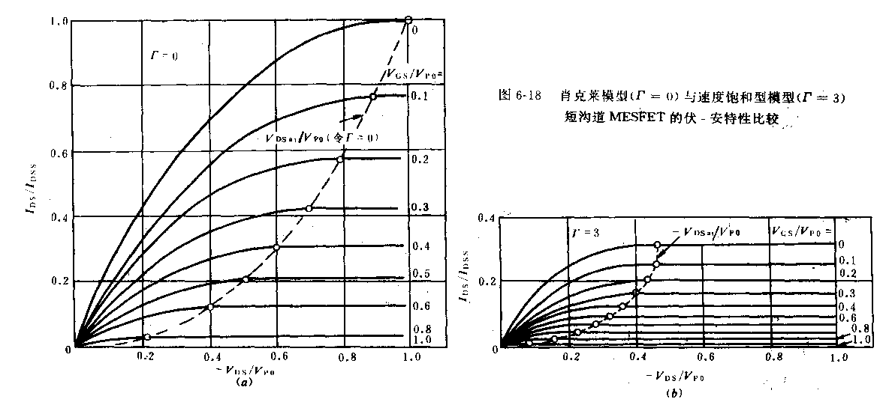
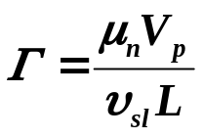
6.2 JFET的直流特性与低频小信号参数
    6. 高场迁移率的影响

Slide 43
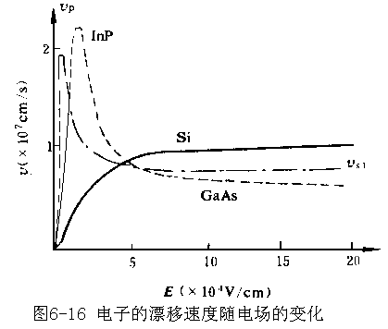
6.2 JFET的直流特性与低频小信号参数
    6. 高场迁移率的影响
漂移速度随电场的变化对漏极电流和跨导的影响

Slide 44
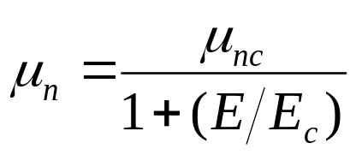
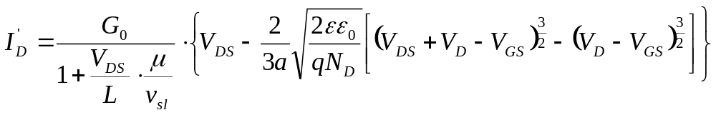
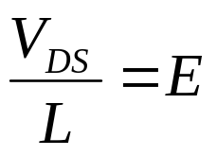
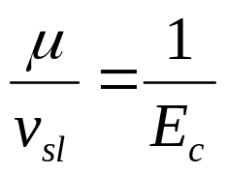

6.2 JFET的直流特性与低频小信号参数
    6. 高场迁移率的影响

Slide 45
6.2 JFET的直流特性与低频小信号参数
    6. 高场迁移率的影响
说明当沟道电场增强时，强场使迁移率减小，导致漏极电流降至低场值的(1+V_{DS}/LE_{c})分之一。
沟道长度越短，速度饱和效应的影响就越大。器件的饱和漏极电流 (以及跨导)下降的幅度越大。

Slide 46

6.2 JFET的直流特性与低频小信号参数
    6. 高场迁移率的影响
在绝缘衬底上外延生长n型薄层硅，并在表面制作源区、漏区的欧姆接触及肖特基势垒结而成一硅短栅MESFET。
短栅器件的速度饱和效应
S
G
D
当栅源电压一定且V_{DS}较小时．栅下沟道厚度一定，呈现一定电阻值，此时沟道中电场也较小，I_{DS}随V_{DS}线性上升。
绝缘衬底
E
Ec
V_{DS}逐渐增大时沟道中的场强也增强。当外加电压大到使沟道中y_{c}点以左E＜E_{c}、以右E＞E_{c}时，载流子在沟道中的运动情况分为两段：
0
L
y
y_{c}
L′

Slide 47
6.2 JFET的直流特性与低频小信号参数
    6. 高场迁移率的影响
短栅器件的速度饱和效应
！
S
G
D
根据电流连续性原理，沟道中的电流应处处相等。因而在强电场下，虽然漏端沟道并末夹断，但漏极电流因受速度饱和效应限制不再随V_{DS}上升而增加，在较低的漏源电压下提前达到饱和值，输出特性曲线则在更靠近坐标原点处提前拐弯。
绝缘衬底
E
Ec
0
y_{c}
L′
L
y

Slide 48


6.2 JFET的直流特性与低频小信号参数
    6. 高场迁移率的影响
其中
表示某一固定栅压（V_{GS}-V_{DS}）下对应h₂厚度的耗尽层的单位面积的电容（对称栅结构）
由于迁移率随电场强度的变化，使沟道载流子速度饱和，在沟道尚未夹断时，漏极电流（提前）饱和，跨导趋于常数，这一现象称为短栅器件的速度饱和效应。

Slide 49
6.2 JFET的直流特性与低频小信号参数
    6. 高场迁移率的影响
S
G
D
绝缘衬底
E
Ec
0
y_{c}
L′
L
y

Slide 50

6.2 JFET的直流特性与低频小信号参数
    6. 高场迁移率的影响
沟道漏端形成静电偶极层，承受漏极电流饱和后增加的漏极电压，并使沟道漏端不能夹断。
短栅器件的电流饱和
S
G
D
漏极电流
b(y)
绝缘衬底
在长沟器件中(E<E_{c})，由源端到漏端沟通厚度b(y)逐渐变小,而要保持I_{D}不变，则需借助于增强电场以增大载流子漂移速度加以补偿，此时沟道中载流子浓度等于沟道掺杂浓度，无载流子的耗尽或积累。
E
Ec
0
y_{c}
L′
L
y

Slide 51
6.2 JFET的直流特性与低频小信号参数
    6. 高场迁移率的影响
在短沟道器件中，当V_{DS}使y_{c}-L段E>E_{c}时，载流子速度不再随电场而增加，只有改变载流子密度来补偿沟道的变化，以维持电流的连续性。
在y_{c}-L区间内将有n＞N_{D}。但由于沟道在L处突然变宽，又导致在L’-L区间内n的下降(v_{sl}不变)，对应某个b(y)值将有n＜N_{D}。
因此在沟道漏端L’-L处出现静电偶极层。在L’左侧因电子的积累呈现负电性，而在L’右侧某处却因电子的耗尽呈现正电性。静电偶极层上的漏极压降将产生强电场，以维持载流子以饱和速度通过。
S
G
D
绝缘衬底
E
Ec
0
y_{c}
L′
L
y

Slide 52
6.2 JFET的直流特性与低频小信号参数
    6. 高场迁移率的影响
静电偶极层的出现将改变沟道上的电位分布，在L’左侧原先沟道最窄处积累的负电荷使该处栅结实际所承受的反向偏压减小，耗尽层收缩变窄，沟道反而有变宽的趋势。漏源电压继续升高，栅结耗尽层宽度的收缩相应地向漏端扩展，速度饱和临界点y_{c}向源端移动，速度饱和区加大，偶极层变厚，偶极层上承受的压降增加。在短沟道器件中，当V_{DS}增大到载流子速度达到饱和后，继续增加的漏源电压将降落在静电偶极层上，漏极电流也不再随V_{DS}的上升而增大。由于速度饱和效应使漏极电流提前达到饱和，输出特性曲线上的拐点电压低于夹断电压。
S
G
D
绝缘衬底
E
Ec
0
y_{c}
L′
L
y

Slide 53
6.2 JFET的直流特性与低频小信号参数
    6. 高场迁移率的影响
1.迁移率随场强上升而减小，导致漏极电流和跨导相对肖克莱模型减小，并随沟道场强而变化；
2.载流子达到极限漂移速度，使得漏极电流在沟道漏端夹断之前饱和，跨导趋于常数；
3.沟道漏端形成静电偶极层，承受漏极电流饱和后增加的漏极电压，并使沟道漏端不能夹断。

Slide 54
6.2 JFET的直流特性与低频小信号参数
    7. 关于沟道夹断和速度饱和的讨论
在上述讨论中，对于长沟道器件把迁移率视为常数，对于短沟道器件则考虑了迁移率随电场强度的变化，且以沟道夹断和速度饱和来区分二者电流饱和机制的差别。
在长沟道器件中只有在GCA成立的前提下，栅结势垒区的性质才能用一维泊松方程描述，势垒区上电位差等于V_{p0}时才恰好把沟道夹断。

Slide 55
6.2 JFET的直流特性与低频小信号参数
    7. 关于沟道夹断和速度饱和的讨论
已经证明：在沟道末端约a／2的长度范围内GCA是不成立的；即使一维泊松方程成立，沟道夹断的结论也是由耗尽层近似得到的。然而在沟道的残留深度接近两个德拜长度(对称栅结构)时用耗尽层近似来确定沟道边界已不妥当。因而前述的沟道夹断的概念有必要进一步探讨。事实上：沟道不可能绝对夹断，否则漏极电流无法通过该区。

Slide 56

6.2 JFET的直流特性与低频小信号参数
    7. 关于沟道夹断和速度饱和的讨论
应该这样理解所谓的沟道夹断：当沟道残留深度减小到两个德拜长度时，沟道电流依靠未被完全耗尽的载流子来输运，随着V_{DS}的增加，电流通道中载流子浓度减小与迁移率增加的作用相抵偿时。电流达到饱和，并且最终载流子达到其饱和漂移速度。
所谓沟道夹断只是指中性导电沟道已不复存在，并不是说载流子已完全耗尽。

Slide 57
6.2 JFET的直流特性与低频小信号参数
    7. 关于沟道夹断和速度饱和的讨论
由此可得如下结论：不论长沟道还是短沟道器件，在电流饱和区沟道中的载流子都达到了饱和漂移速度，其差别在于：前者是首先达到中性沟道夹断尔后达到载流子速度饱和；而后者则在中性沟造夹断之前载流子已达速度饱和。从本质上讲，二者没有区别，只是沟道长/深比不同造成的沟道中电场强度不同所致。

Slide 58

6.2 JFET的直流特性与低频小信号参数
    7. 关于沟道夹断和速度饱和的讨论

Slide 59

6.2 JFET的直流特性与低频小信号参数
    7. 关于沟道夹断和速度饱和的讨论

Slide 60







6.3 JFET的交流特性
    1. 交流小信号等效电路

Slide 61


6.3 JFET的交流特性
    1. 交流小信号等效电路

Slide 62




6.3 JFET的交流特性
    2. JFET和MESFET中的电容
C_{gs}和 C_{gd}：
G
G
G
S
S
S
D
D
D
C_{ds}：

Slide 63


6.3 JFET的交流特性
    3. JFET的频率参数
场效应管的频率响应主要受两个因素制约：一是载流子渡越沟道的时间；二是栅结(pn结或肖特基结)的RC时间常数。
用来描述其频率特性的参数有载流子渡越时间截止频率f₀，增益带宽乘积(特征频率)f_{T}以及最高振荡频率f_{M}。
载流子渡越时间截止频率 f₀
载流子渡越时间截止频率是由载流子从源端到漏端所需的渡越时间所限定的频率极限。

Slide 64


6.3 JFET的交流特性
    3. JFET的频率参数
特征频率f_{T}
定义为本征管的源端S与漏端短路(输出端短路)时电流放大系数等于1时所对应的频率。
最高振荡频率f_{M}
定义为共源组态下，本征管在输入、输出端均共轭匹配，且输出对输入的反馈近似为零的条件下，功率增益为1时的极限频率。

Slide 65

6.4 JFET的功率特性
结型场效应晶体管的最大输出功率决定于最大输出电流、最高耐压、最高允许结温下的最大耗散功率。这些都与双极型晶体管相同。不同的是前者不存在二次击穿限制。这是因为场效应器件是多子器件。这一特点使其在制作功率管时具有突出的优越性。
    1. 最大输出功率P_{M}
V_{DS}^{L}为沟道夹断时漏源间允许施加的最大电压；
V_{K}或V_{KF}称膝点电压或拐点电压；
I_{F}为最大输出电流；
R_{lm}为获得最大输出功率的负载电阻。
I_{DS}
V_{GS}=V_{D}
I_{F}
V_{Dsat}
V_{GS}=0
I_{DS}
0
V_{K}
V_{DS}

Slide 66
6.4 JFET的功率特性
    2. 最大输出电流I_{F}
JFET和MESFET的最大输出电流是沟道源端栅结空间电荷区消失时通过沟道的漏极电流。显然这是在栅结正偏且正偏电压值恰好抵消了栅结内建电势差V_{D}的条件下才能达到的理论极限值。
3. 漏源击穿电压BV_{DS}
硅中、高频JFET的BV_{DS}主要由栅空间电荷区的雪崩击穿电压决定(参见第一章)。
微波GaAs MESFET的击穿机理尚不十分清楚。可以肯定的原因之一是漏接触电极附近的电场过强；原因之二是栅电极边缘处电场过强。

Slide 67
6.4 JFET的功率特性
    3. 漏源击穿电压BV_{DS}
n-有源层
n-有源层
n-有源层
缓冲层
缓冲层
缓冲层
半绝缘衬底
半绝缘衬底
半绝缘衬底
普通平面结构
埋入n⁺层结构
外加n⁺层结构
n⁺
n⁺
n-有源层
n-有源层
n-有源层
缓冲层
缓冲层
缓冲层
半绝缘衬底
半绝缘衬底
半绝缘衬底
厚n⁺层自对准结构
凹槽沟道结构
凹槽栅结构
图6-38 提高漏源击穿电压的典型结构

Slide 68
6.4 JFET的功率特性
    4. 热阻R_{th}（略）

Slide 69
6.5 JFET结构举例
    1. MESFET
GaAsMESFET
隔离衬底缺陷
n-有源层
n-有源层
半绝缘衬底
缓冲层
半绝缘衬底
减小串联电阻
提高击穿电压
n-有源层
n-有源层
缓冲层
缓冲层
半绝缘衬底
半绝缘衬底
图6-39 MESFET结构的演变

Slide 70

6.5 JFET结构举例
    1. MESFET
为减小栅结漏电流
要降低栅下杂质浓度
氩离子轰击半绝缘栅
插入低浓度缓冲层
离子注入自对准
Pt埋栅
双栅结构

Slide 71

6.5 JFET结构举例
    1. MESFET

Slide 72

6.5 JFET结构举例
    1. MESFET
异质结MESFET
异质结
异质结
Al_{0.48}In_{0.52}As
Ga_{0.47}In_{0.53}As
Al_{0.48}In_{0.52}As
Ga_{0.47}In_{0.53}As具有比GaAs更高的低场迁移率和峰值速度

Slide 73

6.5 JFET结构举例
    1. MESFET
异质结MESFET
调整三元化合物的组分改变其禁带宽度，使其在窄禁带材料表面形成反型层
若窄禁带材料低掺杂，其中载流子将有高的迁移率，从而获得较高的跨导和工作速度

Slide 74

6.5 JFET结构举例
    1. MESFET
又称二维电子气场效应晶体管（TEGFET）
选择掺杂异质结晶体管（SDHT）
调制掺杂场效应晶体管（MODFET）
调制掺杂与HEMT
能带工程
调制掺杂
解决提高载流子浓度和提高载流子迁移率之间的矛盾
接触层
施主层
间隔层
沟道层

Slide 75

超晶格

Slide 76

应变层（赝配）HEMT

Slide 77


Slide 78

二维空穴气（2DHG）

Slide 79

Si HEMT

Slide 80

6.5 JFET结构举例
    2. JFET

Slide 81

6.5 JFET结构举例
    2. JFET

Slide 82
6.5 JFET结构举例
    2. JFET

Slide 83

6.5 JFET结构举例
    3. V形槽硅功率JFET

